Slide 1
Space Wars
Projet de licence 3

Slide 2
Table des matières
1 – Présentation
2 – Démonstration
3 –
4 –
5 –
6 –

Slide 3
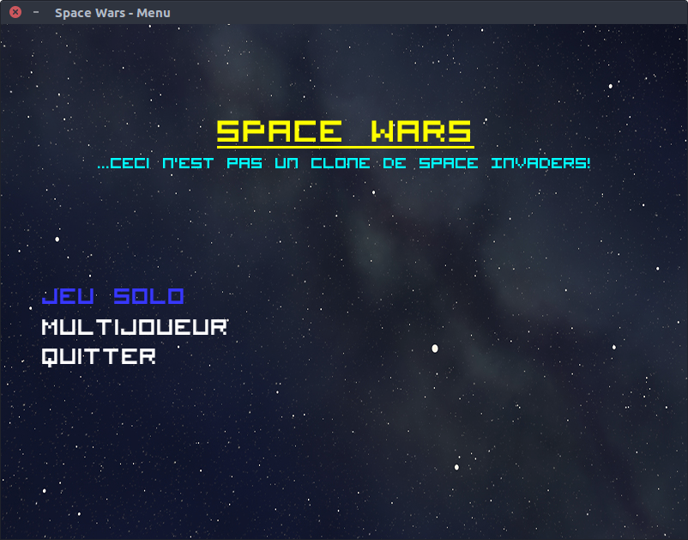
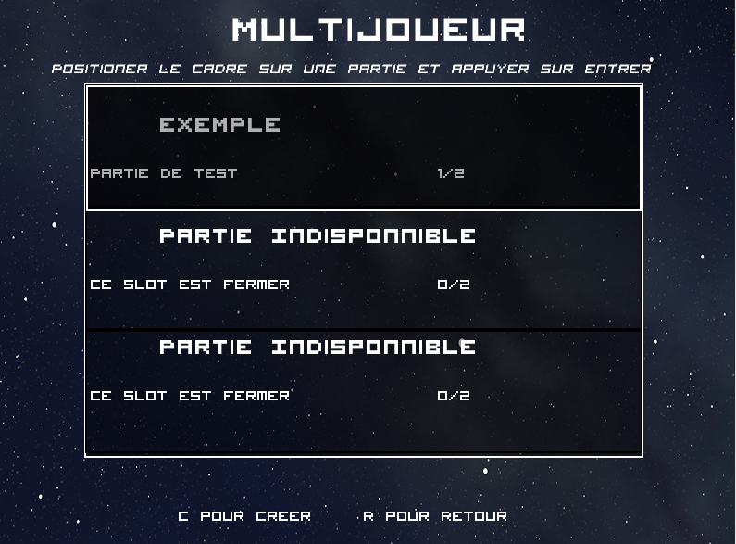
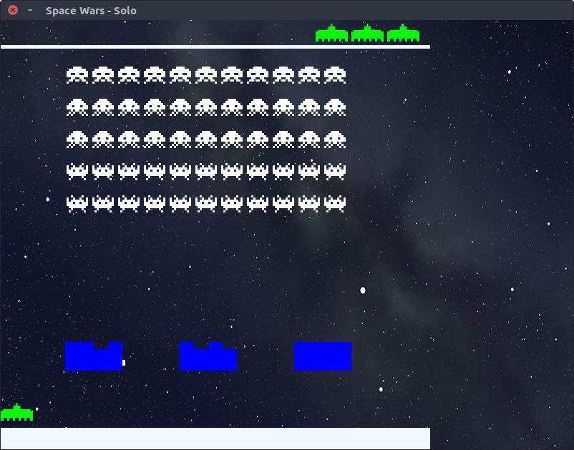
Présentation

Slide 4
Démonstration

Slide 8
MERCI, des bisous.
Avouer c’était chiant !

